Slide 1
모델
DB에 저장될 형식지정
모델에 저장된 데이터 출력
저장되는 데이터 활용
데이터 처리를 해서 모델에 저장
뷰(템플릿)
->여기에서는 API로 출력을 구현할 예정
컨트롤러(뷰)
저장과정의 연산처리
데이터 입력받음
Notes:
그리고 이 작용은 장고에서 URL을 이용해서 바인딩 합니다.

Slide 2
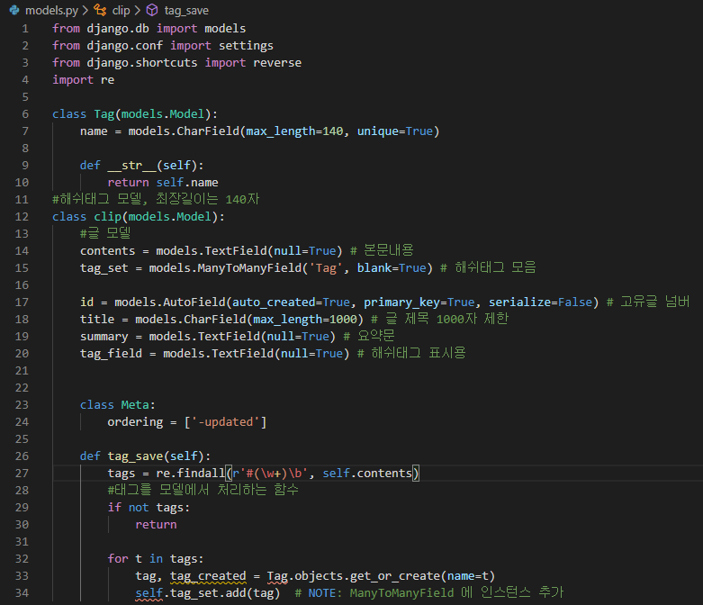
Notes:
모델에서는 두가지 DB에 저장형식을 지정해주는데, 크게 clip이라고 지정된 글을 저장하는 자료형식과
여기에 해쉬태그를 ManytoMany 관계로 저장하는 Tag 자료형식이 존재합니다.
Clip에는 업데이트된 날짜 순으로 정렬할 것을 지정해줬고, #을 이용한 해쉬태그를 인식하고 처리하는 함수를 같이
구현했습니다.

Slide 3
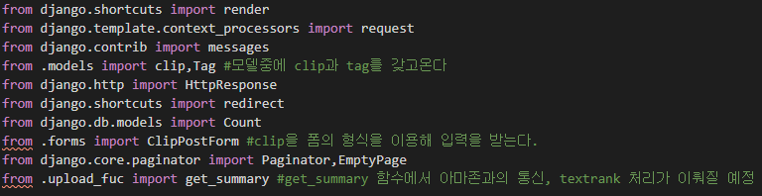
Notes:
여기서 컨트롤러 역할을 할 뷰함수에서는 모델인 Clip과 태그 자료형을 임포트 하고,
자료를 입력받을 수 있는 ClipPostForm과
이와 함께 주요 연산처리를 할 get_summary 함수를 함께 임포트 했습니다.

Slide 4
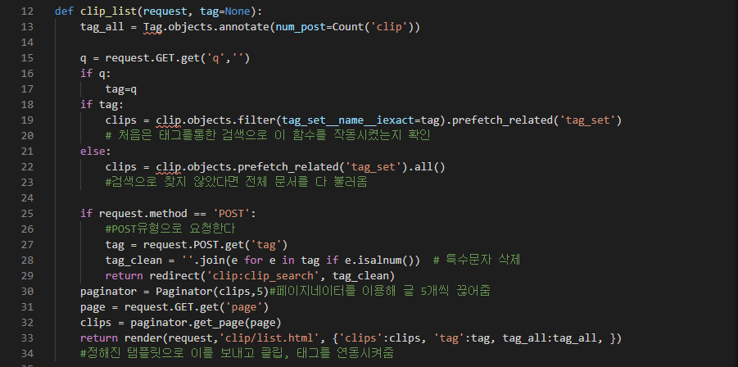
Notes:
클립 리스트라는 자료형 전체를 춣력하려는 함수가 호출됐을때
태그가 None인지 아닌지 판단합니다.
있다면 태그를 갖고있는 모든 클립을 탐색해서 들고오고
없다면 모든 클립을 탐색해서 들고옵니다.
그리고 이 작업은 페이지네이터를 이용해 5개씩 끊어서 서버에서
클라이언트로 보낼 수 있도록 구현했습니다.
추후 무한스크롤 기능을 염두에 둔 부분이나 역량을 고려하여 진행하겠습니다.

Slide 5
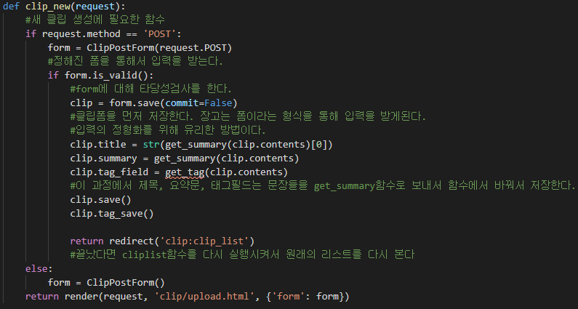
Notes:
새로운 클립을 생성하는 부분입니다.
순서대로 설명하자면
포스트입력이 있다는 호출을 하고 정해진 폼을 이용해서 입력을 받습니다.
다음은 그 폼이 원하는대로 다 채워졌는지, 블랭크지정을 해주지 않은 자료형이 다 채워졌는지 검사합니다
다음은 클립의 폼을 먼저 저장하고, 이 중 문장 내용을 텍스트랭크로 보냅니다.
텍스트랭크 함수를 이용해 처리한 부분을 타이틀, 서머리, 태그필드로 저장합니다.
이 절차를 다 끝내고 완전해진 클립을 글로 저장합니다.
만약 클립이 다 입력받지 못했다면 다시 이 함수를 호출합니다.

Slide 6
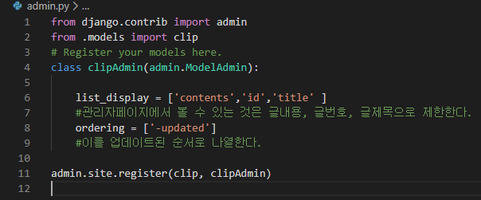
Notes:
서버단 관리자페이지를 구현한 부분입니다.
장고내부 관리자 기능을 이용하였고 글내용, 글번호, 글제목을 이용해 관리할 수 있도록 만들었습니다.

